Slide 1
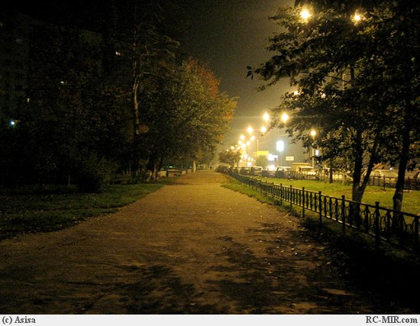
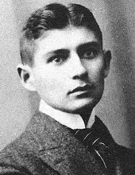
Франц Кафка (1883 - 1924)
Смысл жизни в том, что она имеет свой конец.
Ф.Кафка

Slide 2
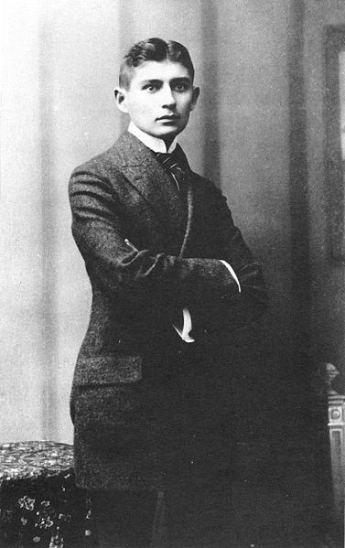
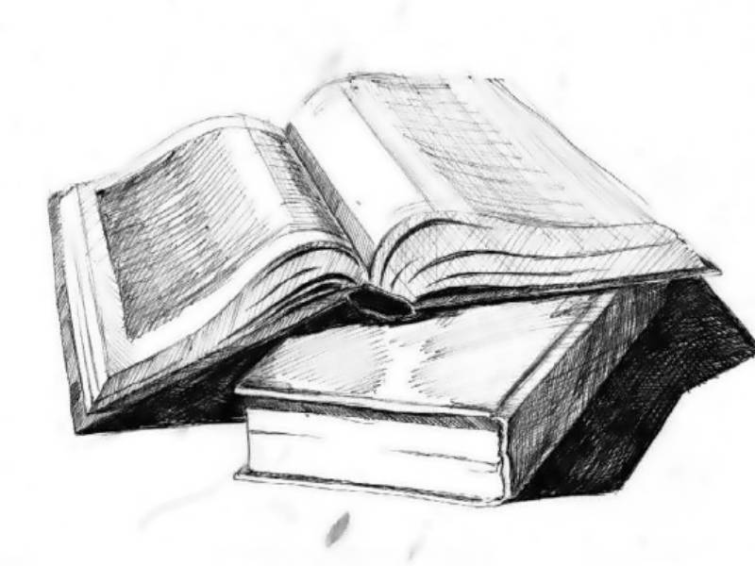
Франц Ка́фка — один із найвизначніших німецькомовних письменників XX ст., більшу частину робіт якого було опубліковано посмертно. Його твори просякнуті абсурдом і страхом перед зовнішнім світом та вищим авторитетом, вони здатні пробуджувати в читачеві відповідні почуття тривоги, що є унікальним явищем в світовій літературі.

Slide 3
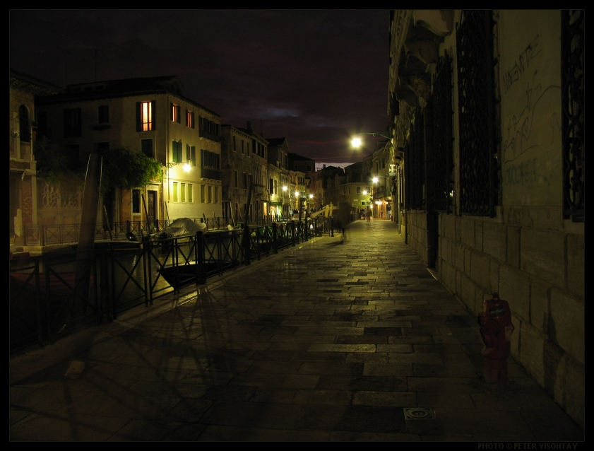
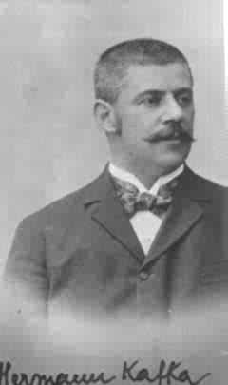
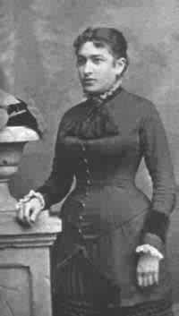
Батько — Герман Кафка (1852—1931), вийшов з чеськомовної єврейської громади, з 1882 р. був торговцем галантерейних товарів.
Мати письменника — Юлія Кафка (Леві) (1856—1934)

Slide 4
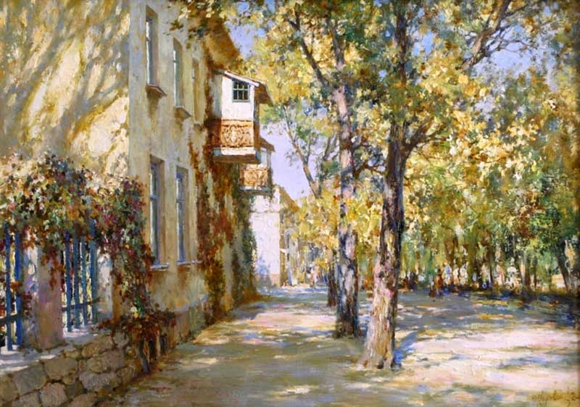
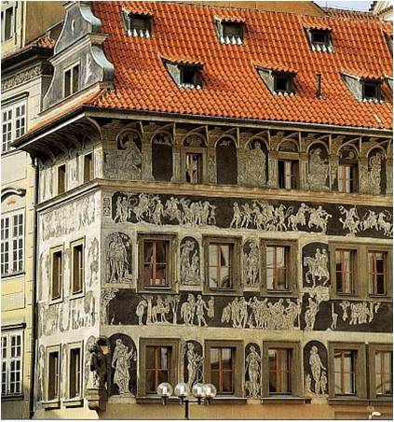
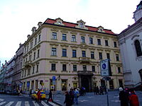
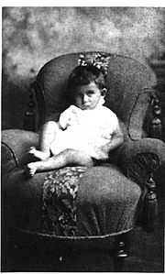
Кафка народився 3 липня 1883 р. в єврейській сім'ї, що мешкала в гетто міста Прага (Богемія, в той час — частина Австро-Угорської Імперії)

Slide 5
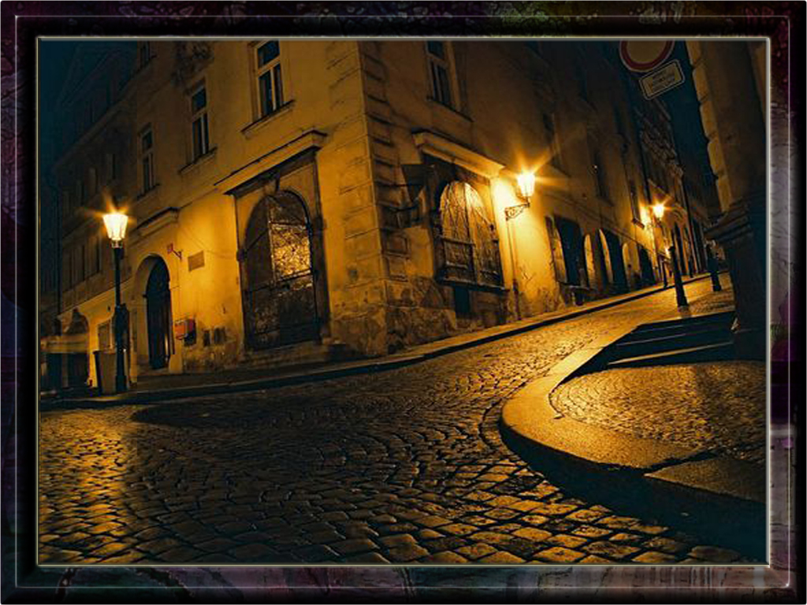
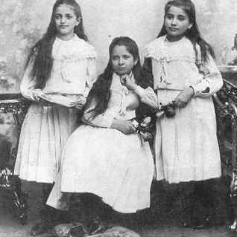
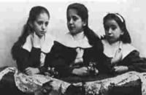
У Кафки було два молодших брати та три молодші сестри. Обидва брати, не досягши і дворічного віку, померли до того, як Кафці виповнилося 6 років. Сестер звали Еллі, Валлі та Оттла (всі троє загинули під час Другої світової війни в нацистських концентраційних таборах у Польші).

Slide 6
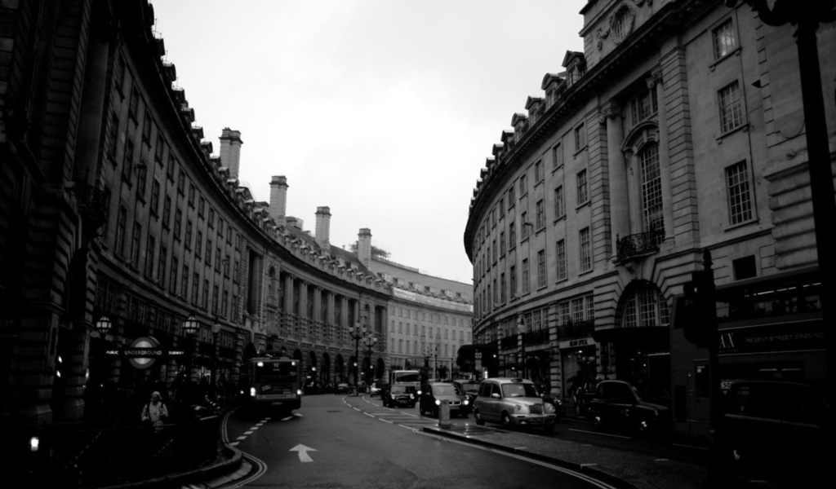
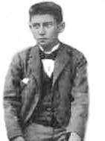
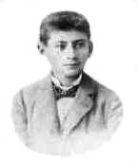
У період з 1889 по 1893 рр. Кафка відвідував початкову школу, а потім гімназію, яку закінчив в 1901 році. Кафка вступив до ліцею в десять років.

Slide 7
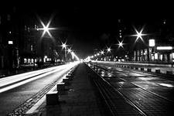
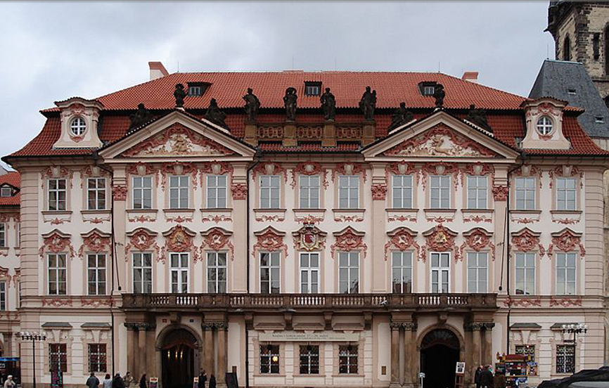
Дім, де знаходилася гімназія, яку закінчив Кафка, а також пізніше знаходився магазин його батька

Slide 8
В 1901 році Франц Кафка стає студентом юридичного факультету Празького Університету Карлов. Єдиним захопленням цього часу було вивчення англійської мови, він дуже добре знав чеську та французьку і збирався трохи пізніше вчити італійську. Навчаючись в університеті, на відміну від інших студентів, які брали участь у політичних демонстраціях, Кафка будь-яких політичних переконань не мав. 23 жовтня 1902 Кафка прийшов прослухати лекцію «Доля і майбутнє філософії Шопенгауера» і цей день став одним із важливих у його житті. Лекцію читав Макс Брод, який був на рік молодший від Франца Кафки. По закінченню лекції, Кафка, який в минулому трохи читав Ніцше, сказав, що лектор надмірно суворо обійшовся з філософом, тому вони пройшли по вулицях міста, сперечаючись один з одним, і це стало початком дружби, якій не судилося більше перерватися. Більш ніж на двадцять років саме Макс Брод стане «вікном на вулицю», яке було потрібно Кафці.

Slide 9
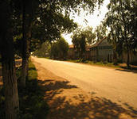
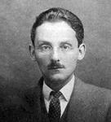
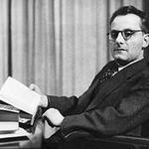
Початок дружби з Максом Бродом став для Кафки початком періоду розваг та вечірок. Після канікул 1903 року він напише Оскару Поллаку, що набрався хоробрості. Стан його здоров'я покращився, він став сильнішим, він вийшов у світ навчився розмовляти з жінками. Найважливішим стало те, як напише Кафка сам, він відмовився від життя відлюдника.

Slide 10
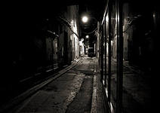
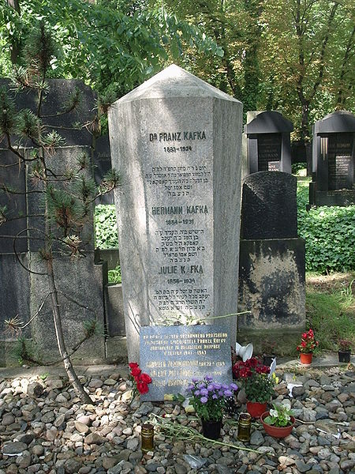
Ф.Кафка працював чиновником в страховому відомстві до пенсії (1922 р.) Робота для письменника була заняттям другорядним та обтяжливим. На першому ж плані завжди була література.
У 1917 р. після легеневого крововиливу у нього розвився туберкульоз, від якого письменник помер 3 червня 1924 року в санаторії під Віднем.

Slide 11
модернізм
експресіонізм
сюрреалізм
Кафка
екзистенціалізм
“кафкіанізм”

Slide 12
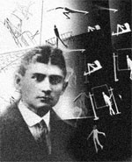
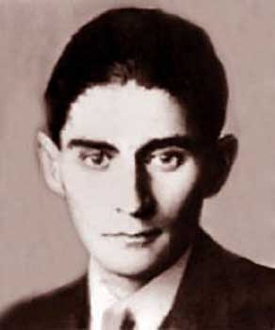
Кафкіанізм - поєднання буденного і фантастичного, трагічного та іронічного, абсурдного і закономірного. Все, що відбувається у кафкіанському світі не має логічного пояснення, але дає можливість відчути порушення духовних зв’язків: руйнацію моралі, поширення суспільного хаосу в світі.
«Я не пишу нічого такого, що абсолютно не мало б ніякого відношення до мене»

Slide 13
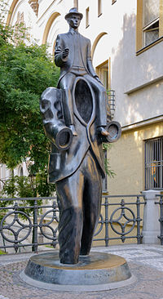
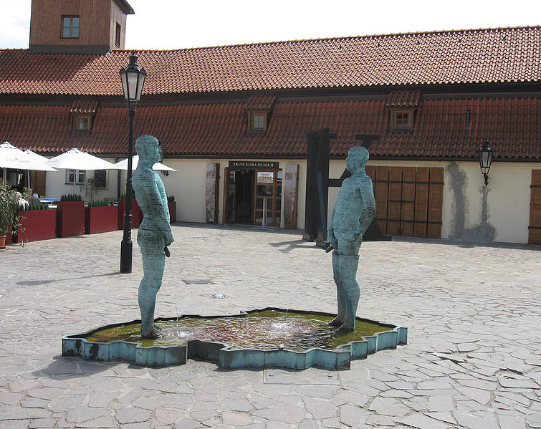
На згадку…
Музей Франца Кафки в Празі
Пам'ятник Францу Кафці (Прага)

